Slide 1

第八章 TCP/IP基础
8.1 TCP/IP 网络体系结构
8.2 网际协议IP
8.3 Internet控制报文ICMP
8.4 Internet组管理IGMP
8.5 用户数据报协议UDP
8.6 传输控制协议TCP
8.7 IPv6基础

Slide 2
8.1 TCP/IP网络体系结构
OSI/RM的制定具有十分重大的意义，但是由于TCP/IP协议得到普遍使用，所以在计算机网络领域一般认为TCP/IP是事实上的工业标准，在实际运行的系统中采用OSI模型的并不多。尽管如此，OSI模型仍然对建立计算机网络具有重要的指导意义。

Slide 3
TCP/IP协议是世界上最大的计算机网络Internet运行的基础, 是目前应用最广泛的网络通信协议。
TCP/IP协议由五层构成：物理层、数据链路层、网络层、传输层和应用层。
TCP/IP中的应用层可以等同于OSI的会话层、表示层和应用层的结合。

Slide 4
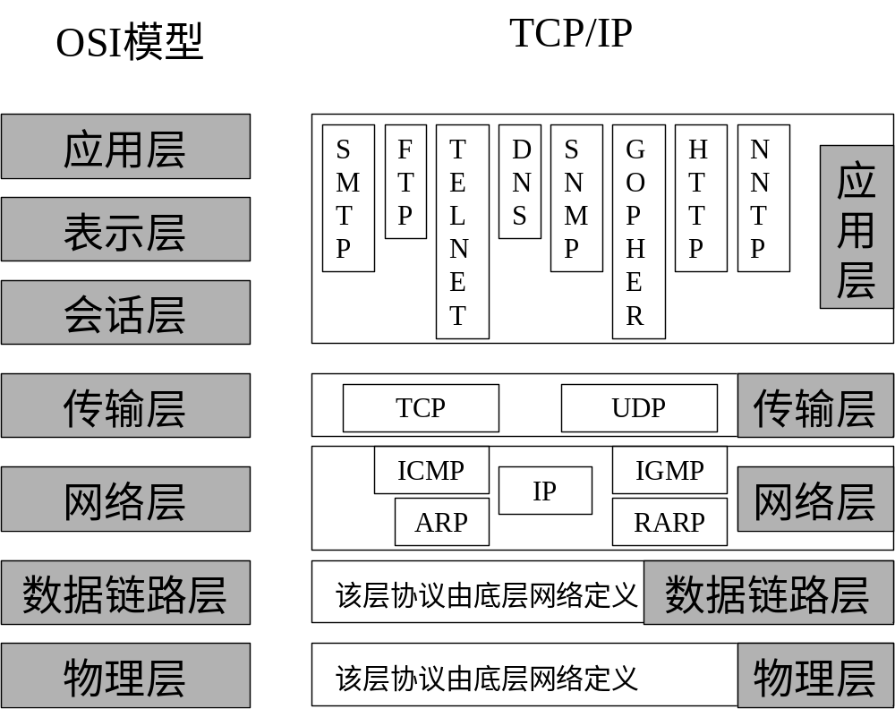

Slide 5
RFC文档
所有关于Internet网络的正式标准都以RFC(Request for Comment)文档出版。
所有的RFC文档都可以通过电子邮件或用FTP服务从Internet网络上免费获得
http://www.cnpaf.net/
中国协议分析网

Slide 6
8.2 网际协议IP
IP协议是TCP/IP协议族中的核心协议。所有的TCP、UDP、ICMP、IGMP数据都是以IP数据报格式传输。
IP协议为高层提供不可靠、无连接的数据报通信。

Slide 7
IP协议提供的不可靠服务是指它不能保证IP数据报能成功地到达目的地。任何要求的可靠性必须由上层来提供。
无连接是指IP协议并不维护任何关于后续数据报的状态信息。每个数据报的处理是相互独立的，IP数据报可以不按发送顺序接收。

Slide 8
8.2.1 IP地址
网络中的每个独立主机的每个接口必须有一个唯一的Internet 地址，也称为IP地址。
IP地址长度为32位。表示地址空间是2³²，或4294967296（超过40亿个）。

Slide 9
IP地址的表示方法:
IP地址有三种常用的表示方法：二进制表示方法，点分十进制表示方法和十六进制表示方法。

Slide 10
二进制表示方法：
在二进制表示方法中，用一个32位的比特序列表示IP地址，为了使这个地址有更好的可读性，通常在每个字节之间加上一个或多个空格做分隔。例如：
10000001 00001110 00000110 00011111

Slide 11
点分十进制表示方法
为了使32位地址更加简洁和更容易阅读，因特网的地址通常写成用小数点把各字节分隔开的形式。每个字节用一个十进制数表示，这个数小于256。
例如：
129.14.6.31

Slide 12
十六进制表示方法
有时我们会见到十六进制表示方法的IP地址。每一个十六进制数字等效于4个位。
例如：0X810E061F

Slide 13
IP地址的分类
IP地址按照层次结构划分成五类：A、B、C、D、E类。
例如，某个系统是一个C类地址，它可以表示为: 202.198.155.144

Slide 14
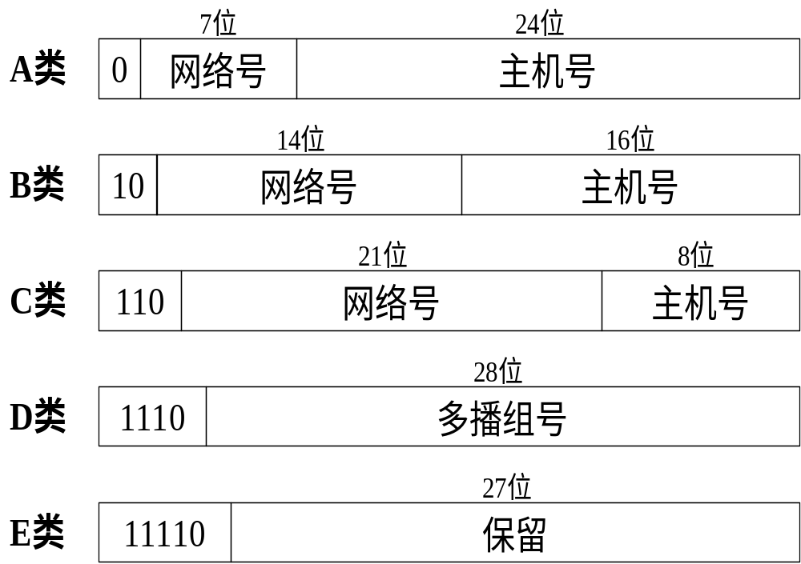

Slide 15
各类IP地址的范围
类型
范围
A
0.0.0.0 到127.255.255.255
B
128.0.0.0 到191.255.255.255
C
192.0.0.0 到223.255.255.255
D
224.0.0.0 到239.255.255.255
E
240.0.0.0 到247.255.255.255

Slide 16
C Type IP address distribution
- RFC 1519
Zones | IP Address range
194.0.0.0 – 195.255.255.255 | Europe
198.0.0.0 – 199.255.255.255 | North America
200.0.0.0 – 201.255.255.255 | Central and South America
202.0.0.0 – 203.255.255.255 | Asia and the Pacific
homework | Africa
32 million addresses allocated for each region, 320 million addressed are reserved.

Slide 17
特殊的IP地址
网络地址：主机地址部分为全“0”的 IP地址不分配给任何主机，而是作为网络本身的标识。
例：主机 202.198.151.136所在网段的网络地址为202.198.151.0

Slide 18
直接广播地址：主机地址为全“1”的IP地址不分配给任何主机，用作广播地址。
例：主机 202.198.151.136所在网段的直接广播地址为202.198.151.255
有限广播地址：32位为全1的IP地址称为有限广播地址。
例：有限广播地址为：255.255.255.255

Slide 19
主机本身地址：32位为全0的IP地址称为主机本身地址。
例:主机本身地址： 0.0.0.0
回送地址：127.0.0.1 称为回送地址，常用于本机上软件测试和本机上网络应用程序之间的通信地址。

Slide 20
专用IP地址：
10.0.0.0 — 10.255.255.255 172.16.0.0 — 172.31.255.255 192.168.0.0 — 192.168.255.255 256

Slide 21
企业内部网主机的IP地址可以设置成专用IP地址，进行企业内部的网络应用；并可通过代理服务器(NAT)访问Internet。这样只需要申请少量的全局IP地址，既解决了IP地址不足的问题，又解决了网络安全问题。

Slide 22
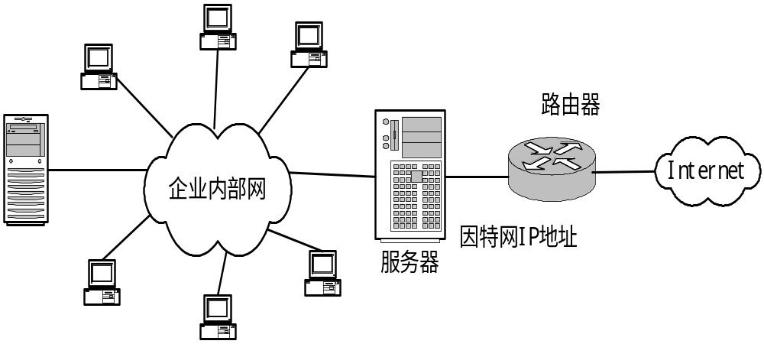

Slide 23
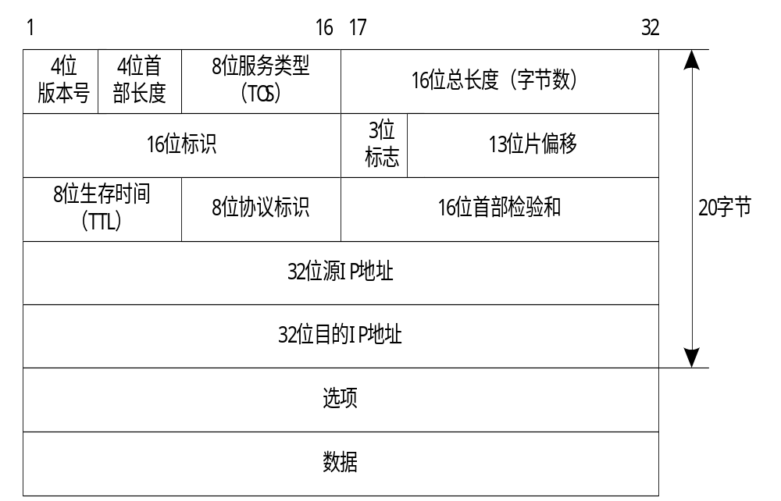
8.2.2 IP报文格式

Slide 24
版本号(4)：目前IP协议的版本号为4；它正逐渐地被IPv6版本所替代。
报头长度(4)：报头长度指的是报头占32位的数量(一般是20字节,即5行)。

Slide 25
服务类型(8)： 4个比特的TOS分别表示:最小延迟、最大吞吐量、最高可靠性和最小费用。
最新的RFC2474重新定义为区分服务；用来映射一个底层的服务。

Slide 26
总长度(16) :该字段以字节为单位定义IP数据报的总长度(首部加上数据)。

Slide 27
标识(16)：标识字段唯一地标识主机发送的每一个数据报。通常每发送一个报文，其值自动加1。
如果数据包被分片以适应小型数据包的网络，那么每一个分片中都设置相同的标识号码。

Slide 28
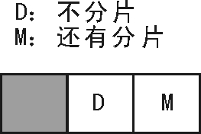
标志(3)：3位分段标志的第一位没有使用，第二位为DF位，该位被置1表示不要分段，它命令路由器不要将数据报分段，因为目的端不能重组分段。第3位是MF 位，该位被置1表示该分段后还有进一步的分段，最后一个分段MF位为0

Slide 29
最大传送单元(MTU)
偏移量(13)：分段偏移说明该分段在当前数据报的什么位置。分段偏移以 8字节为单位，这样偏移量1对应字节号8，偏移量 2对应字节号16，依此类推。
数据报进行分片的主机或路由器必须选择每一个分片的长度能够被8除尽。

Slide 30
例：
假设网络的 MTU为1400字节，路由器将把到达的一个4000字节的报文分为3 段，第一段有1400字节数据，分段偏移为0、第二段有1400字节数据，分段偏移为175、第三段有1200字节数据，分段偏移为350

Slide 31
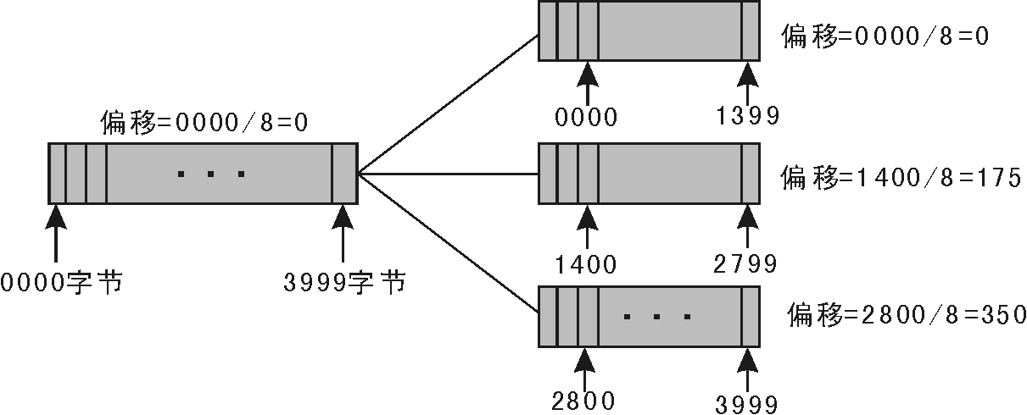

Slide 32
生存时间(8)： TTL字段设置了数据报可以经过的最多路由器数量。经过一个路由器，它的值就减去1。当该字段的值为0时，该数据报被丢弃。
通常生存时间的起始值是32、64、128
协议字段(8)：IP数据报的上层携带的协议。
一个IP数据报能封装来自诸如TCP(17)、UDP(6)、ICMP(1) 等较高层协议的数据。

Slide 33
报头检查和(16)：报头检查和字段是根据IP报头计算的检查和。
检验和采用16位反码求和的算法。

Slide 34
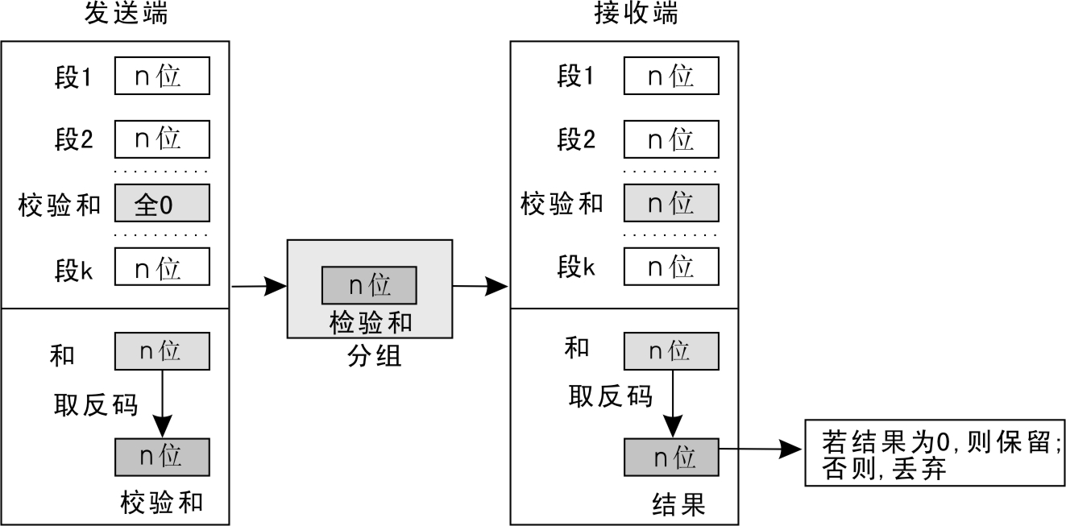

Slide 35
源IP地址和目的IP地址：每个数据报都包含源IP地址和目的IP地址。

Slide 36
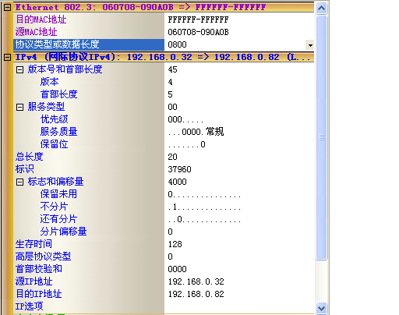

Slide 37
C:\Documents and Settings\wxh>ping -f -l 1500 59.72.70.254
Pinging 59.72.70.254 with 1500 bytes of data:
Packet needs to be fragmented but DF set.
Packet needs to be fragmented but DF set.
Packet needs to be fragmented but DF set.
Packet needs to be fragmented but DF set.
Ping statistics for 59.72.70.254:
Packets: Sent = 4, Received = 0, Lost = 4 (100% loss),
C:\Documents and Settings\wxh>ping -f -l 500 59.72.70.254
Pinging 59.72.70.254 with 500 bytes of data:
Reply from 59.72.70.254: bytes=500 time<1ms TTL=255
Reply from 59.72.70.254: bytes=500 time<1ms TTL=255
Reply from 59.72.70.254: bytes=500 time<1ms TTL=255
Reply from 59.72.70.254: bytes=500 time<1ms TTL=255
Ping statistics for 59.72.70.254:
Packets: Sent = 4, Received = 4, Lost = 0 (0% loss),

Slide 38
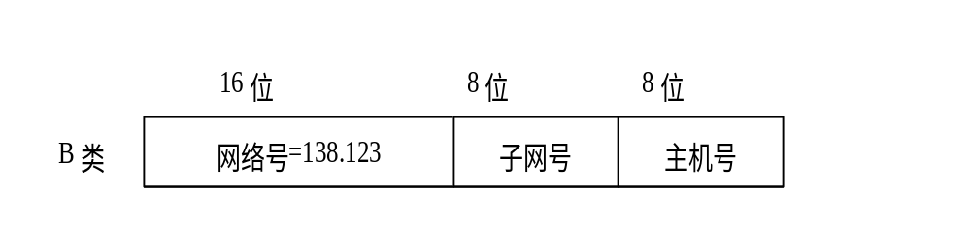
8.2.3 子网编址与子网掩码
①子网编址
目前所有的主机都要求支持子网编址。子网编址不是把IP地址看成由单纯的一个网络号和一个主机号组成，而是把主机号进一步划分为一个子网号和一个主机号。

Slide 39
②子网掩码
子网掩码是一个32比特的数值，其中值为1的比特用于网络号和子网号，为0的比特留给主机号。IP地址中与子网掩码的1相对应的位构成了网络号和子网号,在IP地址中与子网掩码的0相对应的位构成了主机号。

Slide 40
通过IP地址和子网掩码，主机就可以判断数据报的目的地址为：
(1)本子网中的主机；
(2)本网络中其他子网中的主机；
(3)其他网络上的主机。

Slide 41
例如：一个主机的IP地址为140.252.3.4,而子网掩码为255.255.255.0
如果数据报的目的IP地址为140.252.7.8，我们就知道网络号是相同的，而子网号是不同的
如果数据报的目的IP地址为140.252.3.9，我们就知道网络号是相同的，而且子网号也是相同的，只是主机号不同

Slide 42
知道IP地址和子网掩码后可以算出：
(1)网络地址
(2)广播地址
(3)地址范围
(4)本网有几台主机

Slide 43
例1：
IP地址为192·168·100·5
子网掩码为255·255·255·0
算出网络地址、广播地址、地址范围、主机数?

Slide 44

将IP地址和子网掩码换算为二进制，子网掩码连续全1的是网络地址，后面的是主机地址。 虚线前为网络地址，虚线后为主机地址

Slide 45
⑴子网地址:192.168.100.0
⑵广播地址: 192.168.100.255
⑶地址范围:网络地址+1 至 广播地址-1
192·168·100·1 至 192·168·100·254
⑷主机的数量:2⁸-2=254

Slide 46
例2:
IP地址为192.168.150.120,
子网掩码为255.255.255.248
算出网络地址、广播地址、地址范围、主机数?

Slide 47
192.168.150.01111000
255.255.255.11111000

Slide 48
(1)子网地址:192.168.150.120
(2)广播地址:192.168.150.127
(3)地址范围:192.168.150.121-192.168.150.126
(4)主机的数量:2³-2=6

Slide 49
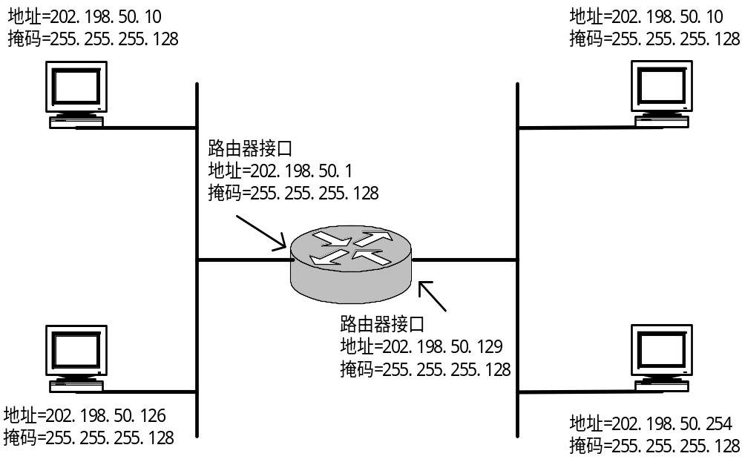
使用255.255.255.128子网掩码的网络
202.198.50.130

Slide 50
VLSM
VLSM (Variable Length Subnet Mask 可变长子网掩码)
  打破传统的以类(class)为标准的地址划分方法,是为了缓解IP 地址紧缺而产生的。
  作用:提高IP地址利用率;减少路由表大小。
  注意：使用VLSM 时,所采用的路由协议必须能够支持它,这些路由协议包括RIPv2,OSPF,EIGRP 和BGP。

Slide 51
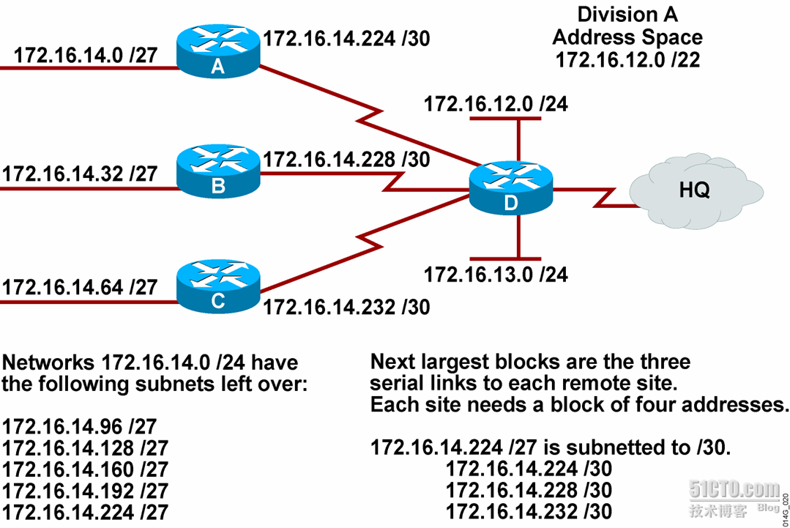

Slide 52
VLSM
路由器A；B；C的局域网都使用了/27的掩码，即：172.16.14.0 255.255.255.224 这样的掩码可以为每个局域网提供2的5次方减2个主机。
路由器A；B；C和路由器D之间的连接因为只需要两个IP多一个都浪费所以使用了/30掩码。这样的掩码只能产生2个主机。

Slide 53
CIDR(无类别域间路由)
CIDR是开发用于帮助减缓IP地址和路由表增大问题的一项技术。CIDR（Classless Inter-Domain Routing，无类域间路由）的基本思想是取消IP地址的分类结构，将多个地址块聚合在一起生成一个更大的网络，以包含更多的主机。
CIDR支持路由聚合，能够将路由表中的许多路由条目合并为成更少的数目，因此可以限制路由器中路由表的增大，减少路由通告。
CIDR，是将路由表中的条目汇总，如将多个C类地址汇总为一个B类地址。VLSM，是将一个网划分为多个子网，充分利用网络资源。简单直观的说就是，VLSM是把一个ip分成几个连续的ip网段；CIDR是把几个ip地址合并成一个ip在外网显示。

Slide 54
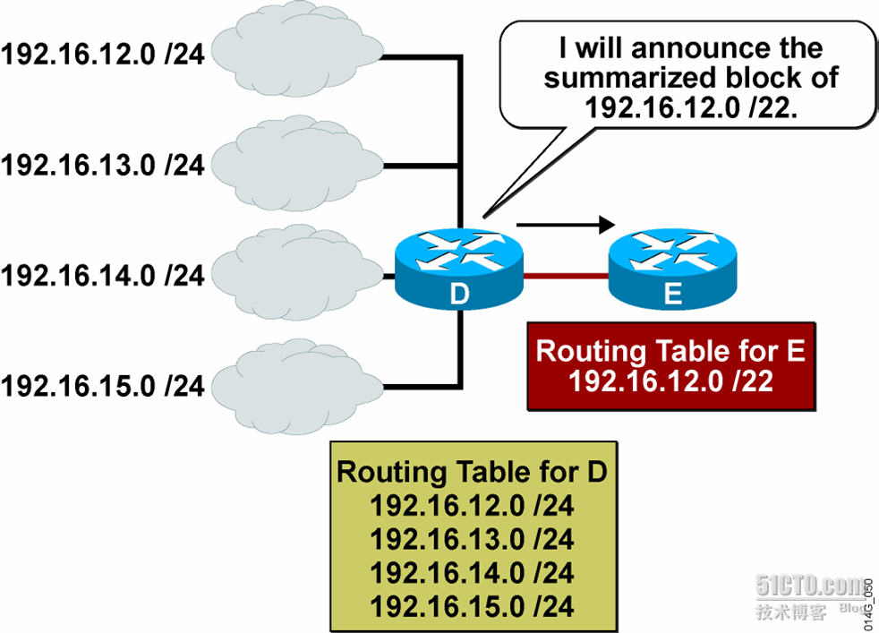

Slide 55
路由归纳（也称为路由聚合或超网supernetting）
因为路由表的条目少了，路由归纳可以减少对路由器内存的占用，减少路由选择协议造成的网络流量。网络中的路由归纳能够正确的工作，必须满足下面要求：
  1:多个IP地址必须共享相同的高位比特；
  2:路由选择协议必须根据32比特的IP地址和高达32比特的前缀长度来作出路由转发决定
  3:路由更新必须将前缀长度（子网掩码）与32比特的IP地址一起传输。

Slide 56
8.2.4 IP路由选择
对于网络中的主机来说，IP路由选择是很简单的。如果目的主机和源主机在一个共享网络上（以太网），那么IP数据报就直接送到目的主机上。否则，主机把数据报发往一个默认的路由器(网关)上，由该路由器负责转发该数据报。

Slide 57
IP交付:
可以用两种不同的方法把一个分组交付到它最后的终点：
直接交付和间接交付。

Slide 58
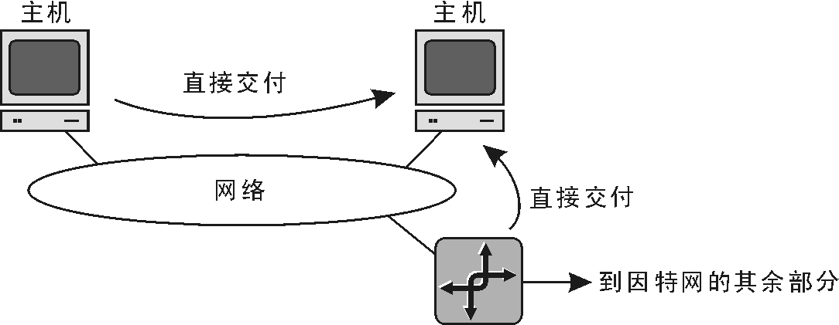

Slide 59
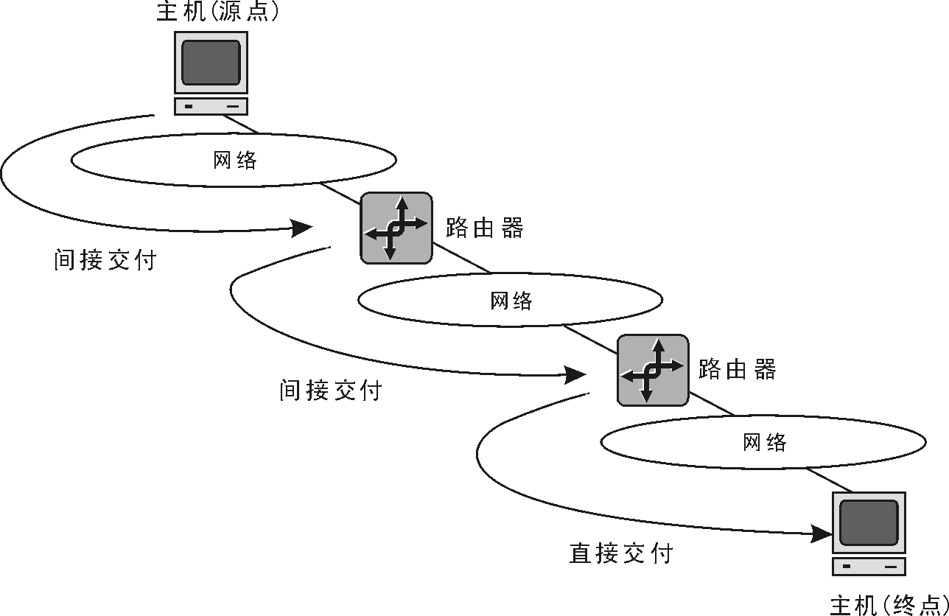

Slide 60
IP转发:
转发表示把分组放到去终点的路由上。进行转发就要求主机或路由器装有路由表。

Slide 61
路由器的主要功能是转发数据报，内存中维持一个路由表。当收到一个数据报并进行转发时，它都要对该路由表搜索一次，从一个接口转发到另一个接口。
路由表的每一行应包含下面信息：
目的IP地址、下一跳路由器(next-hop router)的IP地址、为数据报的传输指定一个网络接口。

Slide 62
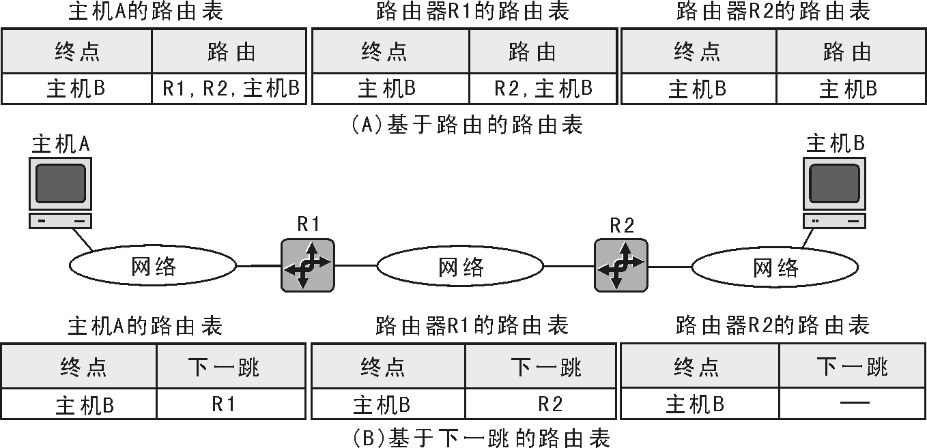

Slide 63
ARP协议
ARP地址解析协议。就是将主机IP地址映射为硬件地址。在局域网中，网络中实际传输的单元是“数据帧”，数据帧的首部有目的主机的MAC地址.在以太网中,一个主机要和另一个主机进行直接通信,必须通过地址解析协议获得目的主机的MAC地址.ARP协议的基本功能就是通过目的设备的IP地址,查询目标设备的MAC地址,以保证通信的顺利进行。

Slide 64
ARP协议的工作原理
ARP协议的请求包是以广播方式发送的。网段中的所有主机都会接收到这个包，如果一个主机的IP地址和ARP请求中的目的IP地址相同，该主机会对这个请求数据包作出ARP应答，将其MAC地址发送给源端。

Slide 65
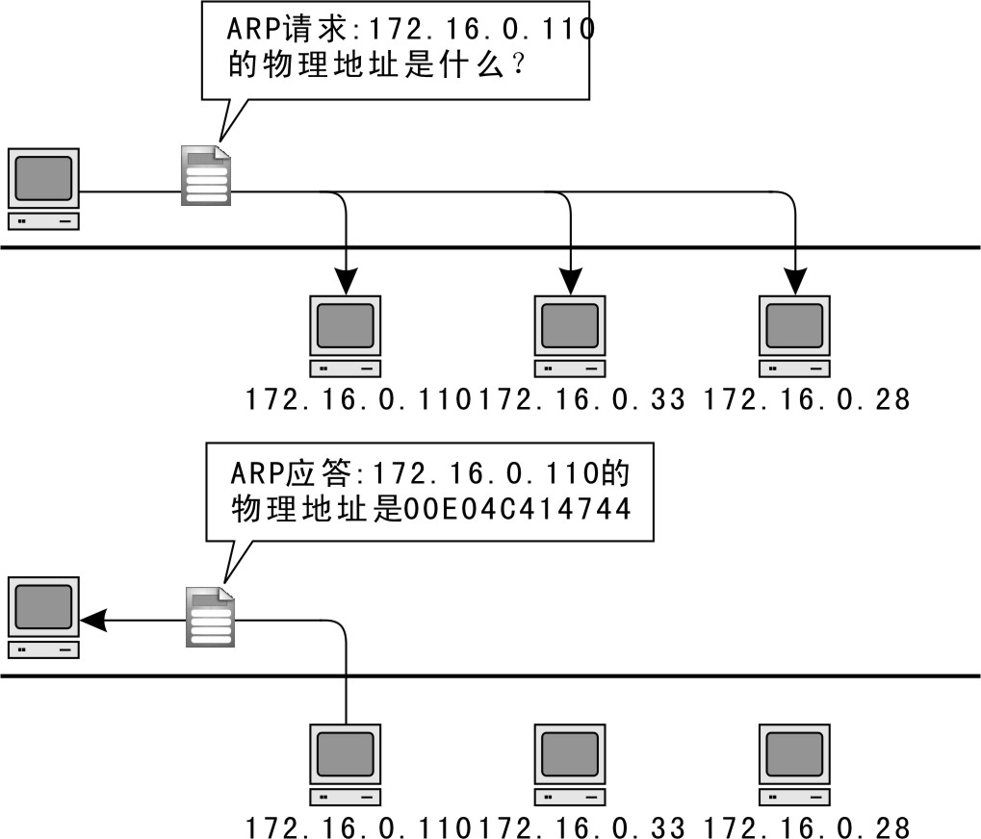

Slide 66
ARP高速缓存
ARP高速运行的关键是由于每个主机上都有一个ARP高速缓存。这个高速缓存存放了最近Internet地址到硬件地址之间的映射。通过使用ARP高速缓存，可以在高速缓存中自动发现IP地址和硬件地址之间的映射，从而可以避免远程访问的开销，提高效率。

Slide 67
主机的ARP缓存表是可以查询的，也可以添加和修改。在命令提示符下，输入“arp -a”可以查看ARP缓存表中的内容：
F:\arp –a
Interface:192.168.1.1 on Interface 0x2
Internet Address Physical Address Type
192.168.1.1 00-e0-37-62-85-87 dynamic

Slide 68
用“arp -d”命令可以删除ARP表中某一行的内容；
用“arp -s”可以手动在ARP表中指定IP地址与MAC地址的对应项。

Slide 69
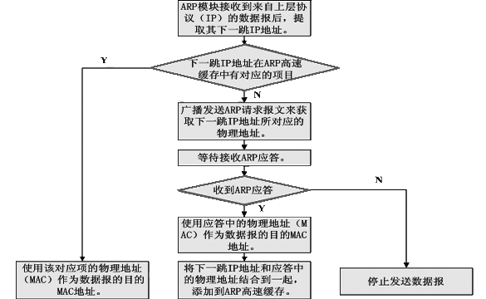

Slide 70
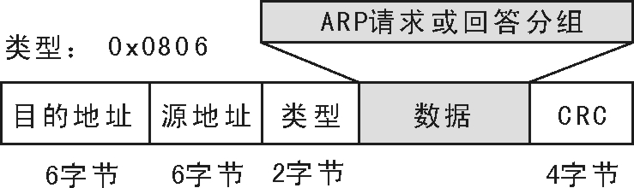
ARP封装

Slide 71
ARP的分组格式
硬件类型
协议类型
硬件长度
协议长度
操作
源MAC地址(0-3位)
源MAC地址(4-5位)
源IP地址(0-1位)
源IP地址(2-3位)
目的MAC地址（0-1位）
目的MAC地址(2-5位)
目的IP地址

Slide 72
ARP代理
如果ARP请求是从一个网络中的主机发往另一个网络中的主机，那么连接这两个网络的路由器就可以回答该请求，这个过程称为委托ARP或ARP代理（ARP Proxy）. 路由器的这个功能相当于目的主机的代理，完成IP地址到物理地址之间的映射。

Slide 74
DHCP协议
DHCP(Dynamic Host Configuration Protocol) 动态主机配置协议，它提供了一种动态指定IP地址和配置参数的机制；是一种用于简化主机 IP 配置管理的 IP 标准。通过采用 DHCP 标准，可以使用 DHCP 服务器为网络上启用了 DHCP 的客户端管理动态 IP 地址分配和其他相关配置细节。

Slide 75
DHCP工作原理
DHCP 使用客户端/服务器模型。网络管理员建立一个或多个维护 TCP/IP 配置信息并将其提供给客户端的 DHCP 服务器。DHCP 服务器以地址租约的形式将该配置提供给发出请求的客户端。

Slide 76
①发现阶段：DHCP客户机以广播方式发送DHCP discover报文来寻找DHCP服务器。

Slide 77
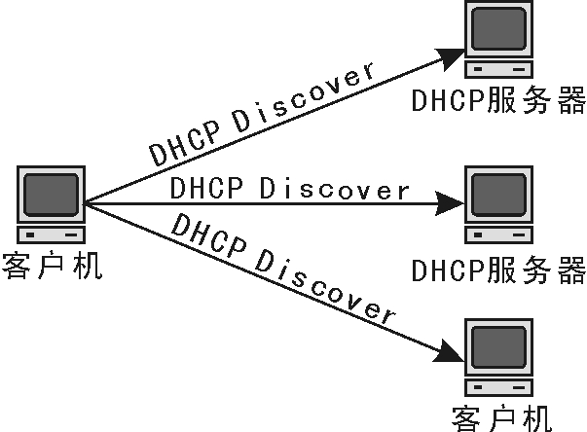

Slide 78
②提供阶段：DHCP服务器在网络中接收到DHCP discover报文后会做出响应，它从尚未出租的IP地址中挑选一个分配给DHCP客户机，向DHCP客户机发送一个包含出租的IP地址和其他设置的DHCP offer报文。

Slide 79
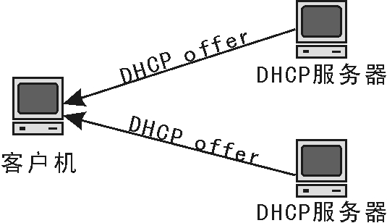

Slide 80
③选择阶段：如果有多台DHCP服务器向DHCP客户机发来的DHCP offer提供报文，则DHCP客户机只接受第一个收到的DHCP offer提供报文，然后它就以广播方式回答一个DHCP request请求报文，该报文中包含向它所选定的DHCP服务器请求IP地址的内容。

Slide 81
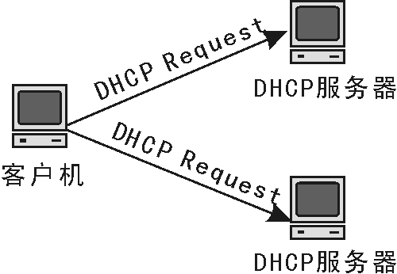

Slide 82
④确认阶段：DHCP服务器收到DHCP客户机回答的DHCP request请求报文之后，它便向DHCP客户机发送一个包含它所提供的IP地址和其他设置的DHCP ack确认报文，告诉DHCP客户机可以使用它所提供的IP地址。

Slide 83
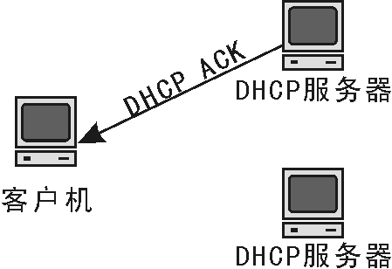

Slide 84
⑤重新登录：以后DHCP客户机每次重新登录网络时，就不需要再发送DHCP discover发现报文了， 而是直接发送包含前一次所分配的IP地址的DHCP request请求报文。

Slide 85
⑥更新租约：DHCP服务器向DHCP客户机出租的IP地址一般都有一个租借期限 ，期满后DHCP服务器便会收回出租的IP地址。

Slide 86
8.3 Internet控制报文协议ICMP
IP协议是一种不可靠无连接的包传输。当数据包经过多个网络传输过程中，可能出现错误、目的主机不响应、包拥塞和包丢失等。为了处理这些问题，在IP层引入了一个子协议ICMP (Internet Control Message Protocol)

Slide 87
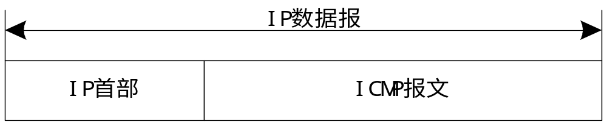
8.3.1 ICMP报文格式和类型
ICMP数据报封装在IP数据报里传输， ICMP报文可以被IP协议层、传输层协议（TCP或UDP）和用户进程使用。

Slide 88
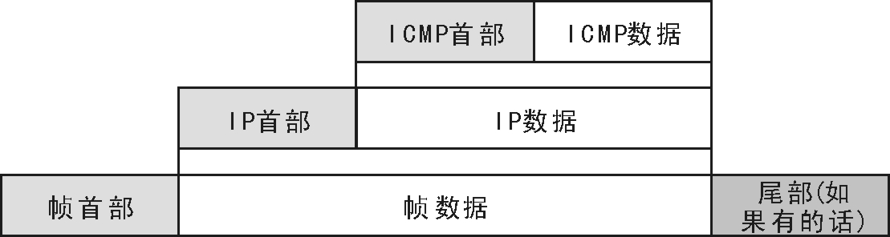
ICMP封装

Slide 89
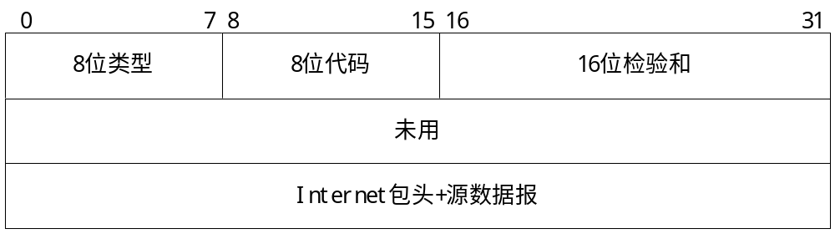
ICMP分组格式

Slide 90
类型：类型字段占8位，有15个不同的值。用来描述特定类型的ICMP报文。
代码：代码字段占8位，进一步描述某类型的ICMP报文的不同功能。
检验和：检验和字段占16位，覆盖整个ICMP报文，包括头部和数据。

Slide 91
ICMP协议有两种报文:
差错报文
查询报文
对错误的ICMP差错报文不会产生另一个ICMP差错报文

Slide 92
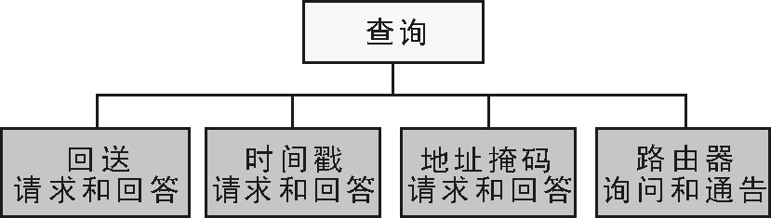

Slide 93
回送请求和回答
回送请求和回送回答报文是为了诊断目的而设计的。
8：请求回答
0：回送回答

Slide 94
时间戳请求和回答
两个机器（主机或路由器）可使用时间戳请求和时间戳回答报文来确定IP数据报在这两个机器之间来往所需的往返时间。它也可用作两个机器中的时钟的同步。
13：请求
14：回答

Slide 95
地址掩码请求和回答
要得到主机的掩码，主机应向局域网上的路由器发送地址掩码请求报文。
17：请求
18：回答

Slide 96
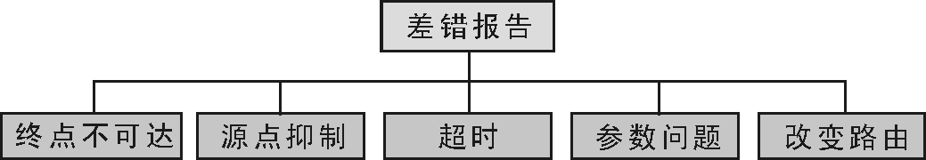

Slide 97
终点不可达
当路由器不能够给数据报找到路由或主机，就丢弃这个数据报，然后这个路由器就向发出这个数据报的源主机发回目的端不可达报文。

Slide 98
源点抑制
ICMP源点抑制报文是为了给IP增加一种流量控制而设计的。当路由器或主机因拥塞而丢弃数据报时，它就向数据报的发送站发送源点抑制报文。第一，它通知源端，数据报已被丢弃。第二，它警告源端，在路径中的某处出现了拥塞，因而源端必须放慢发送过程。

Slide 99
超时
数据报的生存时间字段值被减为0时，路由器丢弃这个数据报，并向源端发送超时报文。

Slide 100
重定向
路由器给主机发送的更好路由.

Slide 101
ICMP报文的主要类型

Slide 102
类型 | 代码 | 描述 | 查询 | 差错
0 | 0 | 回显应答(Ping应答) | √
3 | 0 1 2 3 | 目的不可达 网络不可达 主机不可达 协议不可达 端口不可达 |  | √ √ √
5 | 0 1 | 对网络重定向 对主机重定向 |  | √
8 | 0 | 请求回显（Ping请求） | √
9 10 | 0 0 | 路由器通告 路由器请求 | √ √
12 | 0 | 坏的IP首部（包括各种差错） |  | √
13 14 | 0 0 | 时间戳请求 时间戳应答 | √ √
17 18 | 0 0 | 地址掩码请求 地址掩码应答 | √ √

Slide 103
Ping 程序：
测试网络连通性的Ping程序:
C:>Ping 202.198.151.151
Ping程序利用了ICMP协议类型8的回显请求和类型0的回显应答完成。

Slide 104
Tracert程序
Tracert程序是测试目的主机路由线路的程序。Tracert程序利用了ICMP协议的请求回显，并巧妙的利用了TTL值来获得目的主机的所有连接路由器。
C:>Tracert bbs.jlu.edu.cn

Slide 105
8.4 Internet组管理协议IGMP
IP地址有三种类型，分别是单播地址、广播地址和多播地址。广播和多播地址仅应用于UDP协议，它们主要应用在将报文同时传送到多个接收者的情况。

Slide 106
多播的基本概念
多播（multicast）处于单播和广播之间：帧仅传送给属于多播组的多个主机。

Slide 107
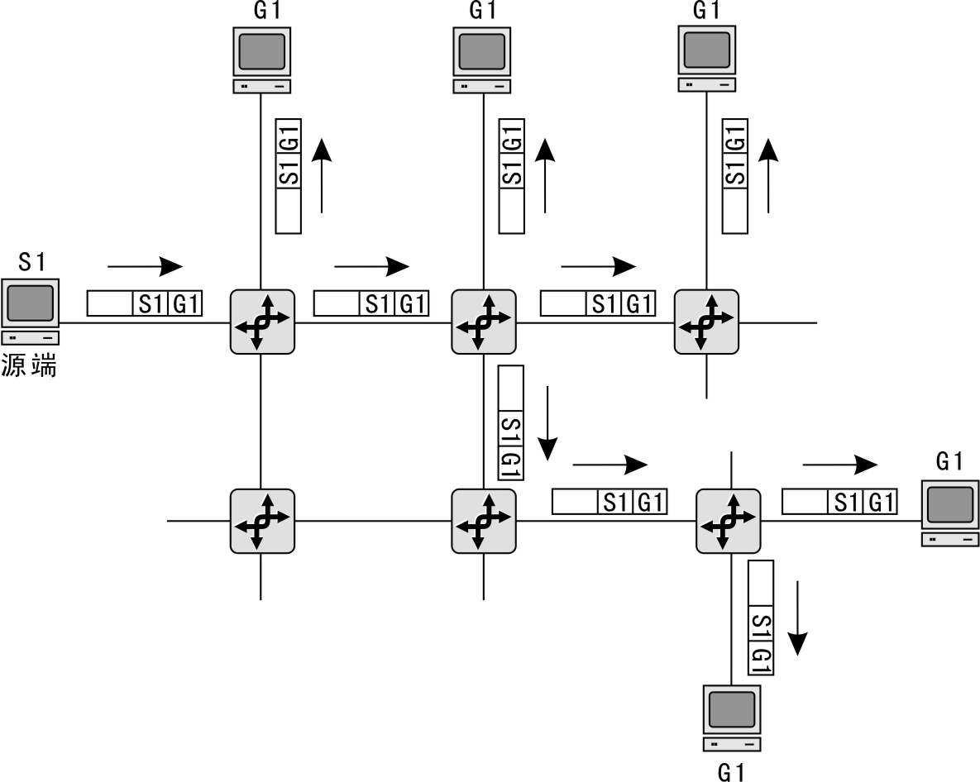

Slide 108
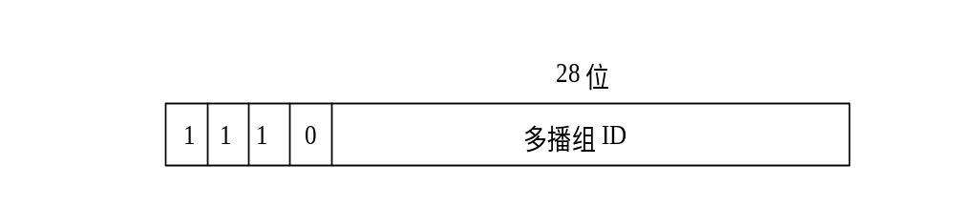
多播组地址
范围: 224.0.0.0到239.255.255.255
组播地址只能用作目的地址,不能用作源地址

Slide 109
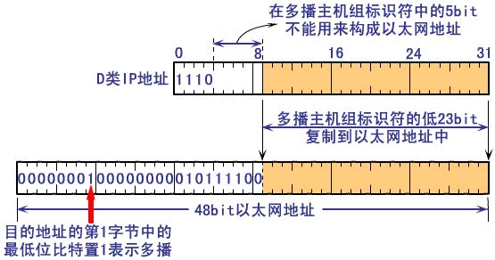
多播组地址到以太网地址的转换

Slide 110
例题
一台以太网主机加入组播组225.128.47.81，具有什么样的MAC地址的一个帧的到达将引起网络接口卡的中断CPU？
答：将IP组播地址的低24位是128.47.81，16进制是80.2F.51，因此：
01-00-5E-00-2F-51

Slide 111
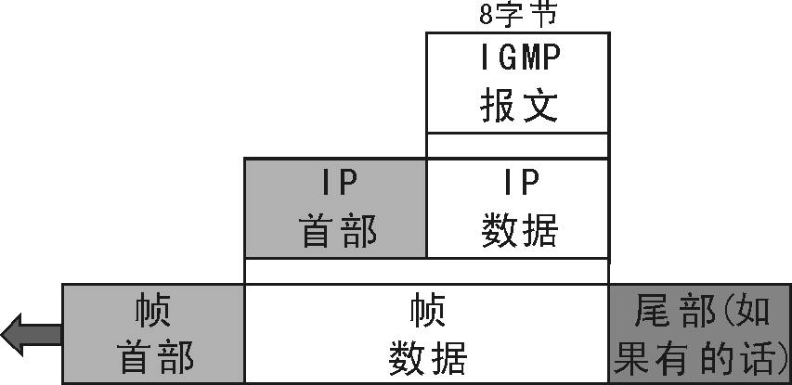
IGMP报文格式

Slide 112
组播路由算法有三种:
1.基于链路状态的路由选择;
2.基于距离向量的路由选择;
3.协议无关的组播;

Slide 113
8.5 用户数据报协议(UDP)
UDP采用非连接的方式提供网络应用层的事务处理, UDP不提供可靠性,也就是说，UDP协议不提供端到端的确认和重传功能，它不保证数据包一定能到达目的地，因此称为不可靠协议。UDP必需在IP上运行。它的下层协议是以IP作为前提的。

Slide 114
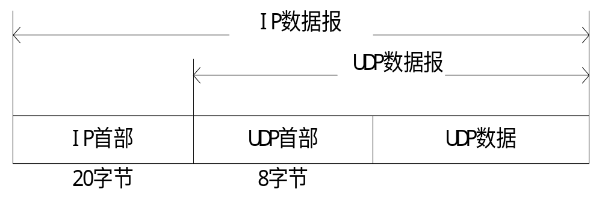
UDP协议直接利用IP协议进行UDP数据报的传输。UDP数据报封装在IP数据报中的格式:

Slide 115
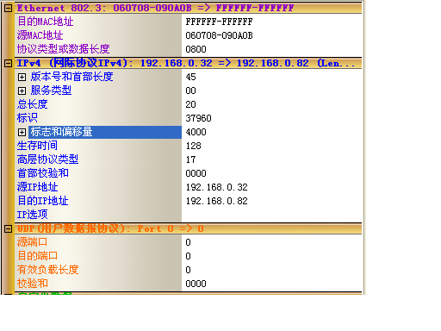

Slide 116
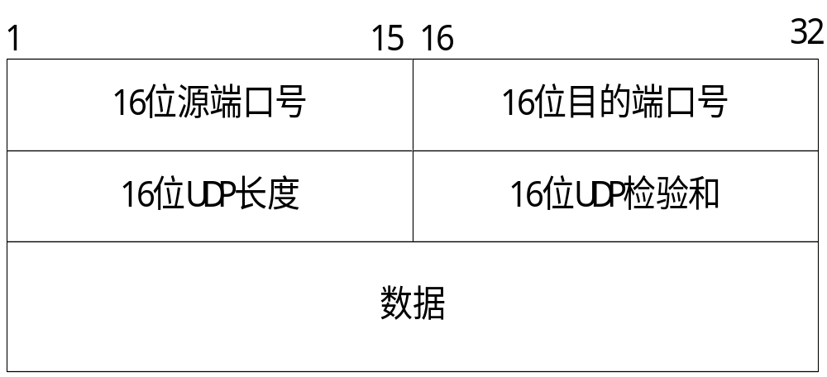
8.5.1 UDP报头

Slide 117
16位UDP源端口号(Source Port)：该端口号作为接收进程返回数据时的目的端口。
16位UDP目的端口号(Destination Port)：该端口号是作为接收主机内与特定应用进程相关联的地址的意义。

Slide 118
UDP数据包的长度(Length)：UDP长度字段指的是UDP首部和UDP数据的字节长度。UDP数据报长度是IP全长减去IP首部的长度。最小值是8。
UDP检验和(Checksum)：检验和字段用来检验传输过程中是否出现了错误。UDP检验和覆盖UDP首部、伪首部和UDP数据。

Slide 119
8.5.1 UDP效验和
UDP在报中包含一个12字节的伪报头以计算校验和。该伪报头包含IP报头的某些域，目的是让UDP 检测数据确已到达正确的目的端。

Slide 120
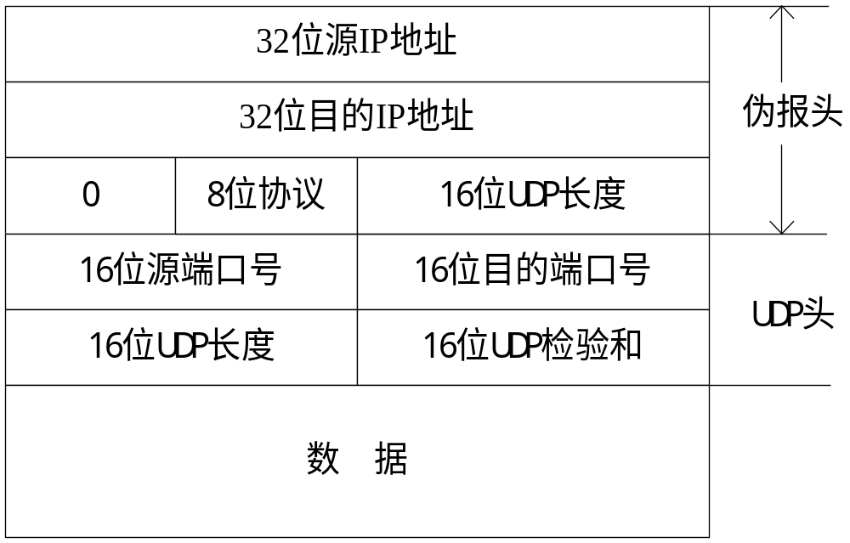

Slide 121
8.6 传输控制协议(TCP)
TCP提供了一种可靠的面向连接的字节流传输层服务，TCP提供端到端的流量控制，并计算和验证一个强制性的端到端检查和。

Slide 122
8.6.1 TCP提供的服务
尽管TCP和UDP都使用相同的网络层（IP），TCP却向应用层提供与UDP完全不同的服务。TCP提供一种面向连接的、可靠的字节流服务。

Slide 123
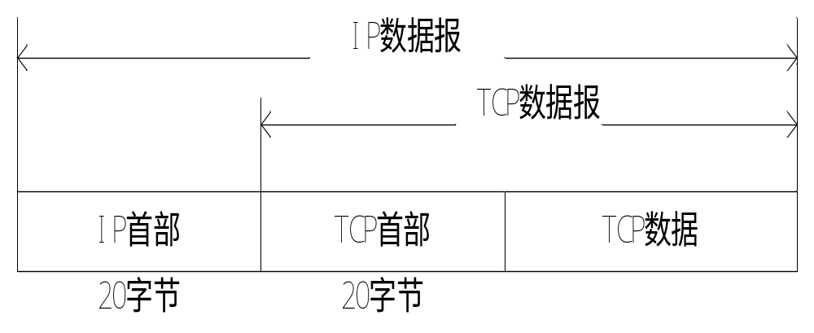
8.6.2 TCP的报头格式
TCP在IP数据报中的封装

Slide 124
位 0 8 16 24 31
源 端 口
目 的 端 口
序 号
TCP
首部
确 认 号
数据
偏移
U
R
G
A
C
K
P
S
H
R
S
T
S
Y
N
F
I
N
窗 口
保 留
检 验 和
紧 急 指 针
选 项 （长 度 可 变）
填 充
TCP 报文段
TCP 首部
TCP 数据部分
IP 首部
IP 数据部分

Slide 125
位 0 8 16 24 31
源 端 口
目 的 端 口
序 号
20
字节
固定
首部
TCP
首部
确 认 号
数据
偏移
U
R
G
A
C
K
P
S
H
R
S
T
S
Y
N
F
I
N
保 留
窗 口
检 验 和
紧 急 指 针
选 项 （长 度 可 变）
填 充
源端口和目的端口字段——各占 2 字节。端口是运输层与应用层的服务接口。运输层的复用和分用功能都要通过端口才能实现。

Slide 126
位 0 8 16 24 31
源 端 口
目 的 端 口
序 号
20
字节
固定
首部
TCP
首部
确 认 号
数据
偏移
U
R
G
A
C
K
P
S
H
R
S
T
S
Y
N
F
I
N
保 留
窗 口
检 验 和
紧 急 指 针
选 项 （长 度 可 变）
填 充
序号字段——占 4 字节。TCP 连接中传送的数据流中的每一个字节都编上一个序号。序号字段的值则指的是本报文段所发送的数据的第一个字节的序号。

Slide 127
位 0 8 16 24 31
源 端 口
目 的 端 口
序 号
20
字节
固定
首部
TCP
首部
确 认 号
数据
偏移
U
R
G
A
C
K
P
S
H
R
S
T
S
Y
N
F
I
N
保 留
窗 口
检 验 和
紧 急 指 针
选 项 （长 度 可 变）
填 充
确认号字段——占 4 字节，是期望收到对方的下一个报文段的数据的第一个字节的序号。

Slide 128
位 0 8 16 24 31
源 端 口
目 的 端 口
序 号
20
字节
固定
首部
TCP
首部
确 认 号
数据
偏移
U
R
G
A
C
K
P
S
H
R
S
T
S
Y
N
F
I
N
保 留
窗 口
检 验 和
紧 急 指 针
选 项 （长 度 可 变）
填 充
数据偏移（即首部长度）——占 4 位，它指出 TCP 报文段的数据起始处距离 TCP 报文段的起始处有多远。“数据偏移”的单位是 32 位字（以 4 字节为计算单位）。

Slide 129
位 0 8 16 24 31
源 端 口
目 的 端 口
序 号
20
字节
固定
首部
TCP
首部
确 认 号
数据
偏移
U
R
G
A
C
K
P
S
H
R
S
T
S
Y
N
F
I
N
保 留
窗 口
检 验 和
紧 急 指 针
选 项 （长 度 可 变）
填 充
保留字段——占 6 位，保留为今后使用，但目前应置为 0。

Slide 130
位 0 8 16 24 31
源 端 口
目 的 端 口
序 号
20
字节
固定
首部
TCP
首部
确 认 号
数据
偏移
U
R
G
A
C
K
P
S
H
R
S
T
S
Y
N
F
I
N
保 留
窗 口
检 验 和
紧 急 指 针
选 项 （长 度 可 变）
填 充
紧急 URG —— 当 URG = 1 时，表明紧急指针字段有效。它告诉系统此报文段中有紧急数据，应尽快传送(相当于高优先级的数据)。

Slide 131
位 0 8 16 24 31
源 端 口
目 的 端 口
序 号
20
字节
固定
首部
TCP
首部
确 认 号
数据
偏移
U
R
G
A
C
K
P
S
H
R
S
T
S
Y
N
F
I
N
保 留
窗 口
检 验 和
紧 急 指 针
选 项 （长 度 可 变）
填 充
确认 ACK —— 只有当 ACK = 1 时确认号字段才有效。当 ACK = 0 时，确认号无效。

Slide 132
位 0 8 16 24 31
源 端 口
目 的 端 口
序 号
20
字节
固定
首部
TCP
首部
确 认 号
数据
偏移
U
R
G
A
C
K
P
S
H
R
S
T
S
Y
N
F
I
N
保 留
窗 口
检 验 和
紧 急 指 针
选 项 （长 度 可 变）
填 充
推送 PSH (PuSH) —— 接收 TCP 收到 PSH = 1 的报文段，就尽快地交付接收应用进程，而不再等到整个缓存都填满了后再向上交付。

Slide 133
位 0 8 16 24 31
源 端 口
目 的 端 口
序 号
20
字节
固定
首部
TCP
首部
确 认 号
数据
偏移
U
R
G
A
C
K
P
S
H
R
S
T
S
Y
N
F
I
N
保 留
窗 口
检 验 和
紧 急 指 针
选 项 （长 度 可 变）
填 充
复位 RST (ReSeT) —— 当 RST = 1 时，表明 TCP 连接中出现严重差错（如由于主机崩溃或其他原因），必须释放连接，然后再重新建立运输连接。

Slide 134
位 0 8 16 24 31
源 端 口
目 的 端 口
序 号
20
字节
固定
首部
TCP
首部
确 认 号
数据
偏移
U
R
G
A
C
K
P
S
H
R
S
T
S
Y
N
F
I
N
保 留
窗 口
检 验 和
紧 急 指 针
选 项 （长 度 可 变）
填 充
同步 SYN —— 同步 SYN = 1 表示这是一个连接请求或连接接受报文。

Slide 135
位 0 8 16 24 31
源 端 口
目 的 端 口
序 号
20
字节
固定
首部
TCP
首部
确 认 号
数据
偏移
U
R
G
A
C
K
P
S
H
R
S
T
S
Y
N
F
I
N
保 留
窗 口
检 验 和
紧 急 指 针
选 项 （长 度 可 变）
填 充
终止 FIN (FINis) —— 用来释放一个连接。FIN = 1 表明此报文段的发送端的数据已发送完毕，并要求释放运输连接。

Slide 136
位 0 8 16 24 31
源 端 口
目 的 端 口
序 号
20
字节
固定
首部
TCP
首部
确 认 号
数据
偏移
U
R
G
A
C
K
P
S
H
R
S
T
S
Y
N
F
I
N
保 留
窗 口
检 验 和
紧 急 指 针
选 项 （长 度 可 变）
填 充
窗口字段 —— 占 2 字节，用来让对方设置发送窗口的依据，单位为字节。

Slide 137
位 0 8 16 24 31
源 端 口
目 的 端 口
序 号
20
字节
固定
首部
TCP
首部
确 认 号
数据
偏移
U
R
G
A
C
K
P
S
H
R
S
T
S
Y
N
F
I
N
保 留
窗 口
检 验 和
紧 急 指 针
选 项 （长 度 可 变）
填 充
检验和 —— 占 2 字节。检验和字段检验的范围包括首部和数据这两部分。在计算检验和时，要在 TCP 报文段的前面加上 12 字节的伪首部。

Slide 138
位 0 8 16 24 31
源 端 口
目 的 端 口
序 号
20
字节
固定
首部
TCP
首部
确 认 号
数据
偏移
U
R
G
A
C
K
P
S
H
R
S
T
S
Y
N
F
I
N
保 留
窗 口
检 验 和
紧 急 指 针
选 项 （长 度 可 变）
填 充
紧急指针字段 —— 占 16 位，指出在本报文段中紧急数据共有多少个字节（紧急数据放在本报文段数据的最前面）。

Slide 139
比特 0 8 16 24 31
源 端 口
目 的 端 口
MSS (Maximum Segment Size)
是 TCP 报文段中的数据字段的最大长度。
数据字段加上 TCP 首部
才等于整个的 TCP 报文段。
序 号
20
字节
固定
首部
TCP
首部
确 认 号
数据
偏移
U
R
G
A
C
K
P
S
H
R
S
T
S
Y
N
F
I
N
保 留
窗 口
检 验 和
紧 急 指 针
选 项 （长 度 可 变）
填 充
选项字段 —— 长度可变。TCP 最初只规定了一种选项，即最大报文段长度 MSS。MSS 告诉对方 TCP：“我的缓存所能接收的报文段的数据字段的最大长度是 MSS 个字节。”

Slide 140
16位源端口号和16位目的端口号：源端和目的端的端口号用于寻找发送端和接收端的应用进程。
32位序号：序号用来标识从TCP发送端向TCP接收端发送的数据字节流
32位确认序列号：确认序号应当是上次已成功收到数据字节序号加1。只有ACK标志为1时确认序号字段才有效

Slide 141
4位首部长度：首部长度指出了首部中32 bit字的数目。正常的TCP首部长度是20字节
6个标志字段：在TCP首部中有6个标志比特，U R G 紧急指针；A C K 确认序号；P S H 推标志；R S T 重建连接；S Y N 同步序号；F I N 结束标志

Slide 142
16位窗口：TCP协议可以表述为一个没有选择确认或否认的滑动窗口协议，它的窗口大小是可变的。
16位检验和：检验和字段覆盖了TCP首部和TCP数据。
16位紧急指针：紧急指针是一个正的偏移量，和序号字段中的值相加表示紧急数据最后一个字节的序号。

Slide 143
6个标志位
SYN同步标志：该标志仅在三次握手建立TCP连接时有效。
ACK确认标志 ：TCP报头内的确认编号栏内包含的确认编号为下一个预期的序列编号，同时提示远端系统已经成功接收所有数据。
RST复位标志 ：对当前通信会话的状态进行复位。

Slide 144
URG紧急标志 ：表明发送设备有一些优先级更高的信息要发送。
PSH推标志：尽可能快将数据转由应用处理。
FIN结束标志：带有FIN标志的数据包表明发送设备要结束一个TCP会话。

Slide 145
在TCP连接中每个传输的字节都被计数，确认序号包含发送确认的一端所期望收到的下一个序号。因此，确认序号应当是上次已经成功收到数据字节序号加1。只有ACK标志为1时，确认序号字段才有效。

Slide 146
发送ACK无需任何代价，因为32bit的确认序号字段和ACK标志一样，总是TCP首部的一部分。因此，一旦一个 TCP连接建立起来，ACK标志总是被设置1。

Slide 147
TCP 可以描述为一个没有选择确认或否定的滑动窗口协议。TCP 缺少选择确认是因为TCP首部中的确认序号表示发方已成功收到字节，但还不包含确认序号所指的字节。当前还无法对数据流中选定的部分进行确认。

Slide 148
例如，如果1～1024字节已经成功收到，下一个报文段中包含序号从2049 ～ 3072的字节，收端并不能确认这个新的报文段，它所能做的就是发回一个确认序号为1025的ACK。

Slide 149
TCP无法对一个报文段进行否认。
例如，如果收到包含1025~2048字节的报文段，但它的检查和有错误，TCP接收端所能做的就是发回一个确认序号为1025的ACK。

Slide 150
8.6.3 TCP连接的建立和释放
①TCP连接的建立
TCP是一个面向连接的协议，通信双方在发送数据之前都必须建立一个TCP连接。
TCP连接的建立过程称为三次握手。

Slide 151
第一次握手：建立连接时，源主机发送SYN包(本次连接的seq=x)到目的主机，并进入SYN_SEND状态，等待目的主机的确认；

Slide 152
第二次握手：目的主机收到SYN请求包后，如果同意连接，则发送SYN的确认（ack=x+1）给源主机，同时也发送一个自己的SYN包（seq=y），即SYN+ACK包，此时目的主机进入SYN_RECV状态；

Slide 153
第三次握手：源主机收到目的主机的SYN＋ACK包后，向源主机发送确认包ACK(ack=y+1)，此包发送后，源端和目的端进入ESTABLISHED状态，完成三次握手。

Slide 154
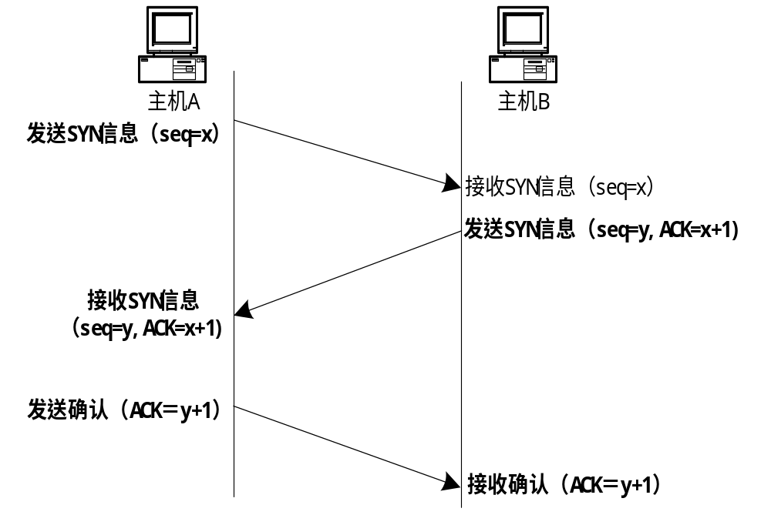

Slide 155
②TCP连接的释放
建立一个TCP连接需要三次握手，而释放一个TCP连接需要经过4次握手。

Slide 156
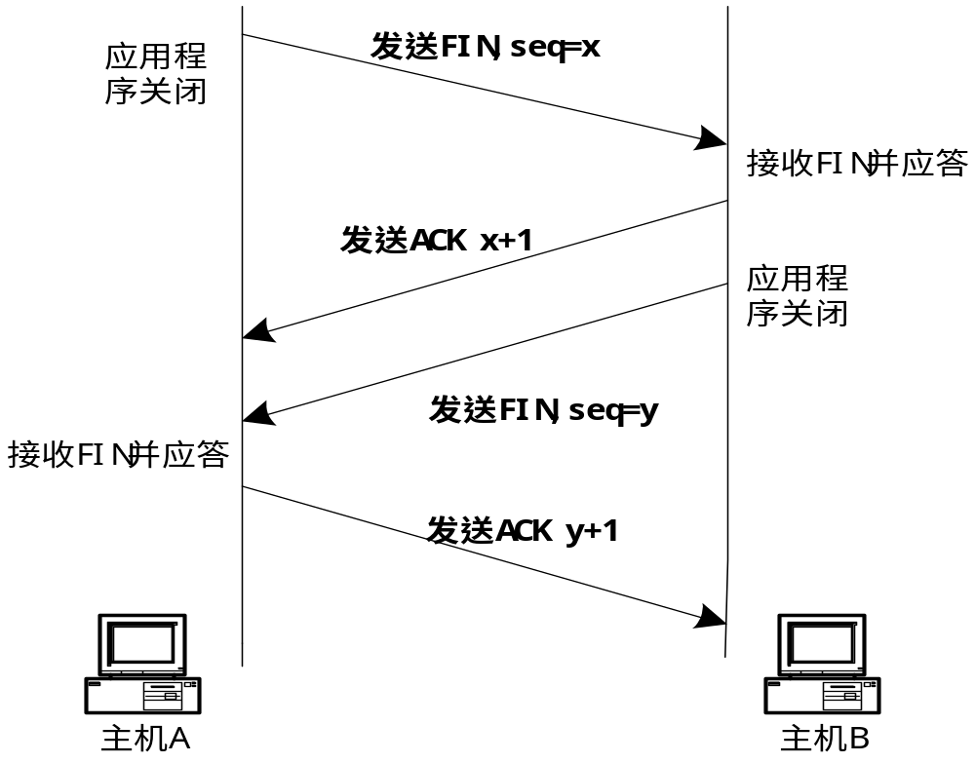

Slide 157
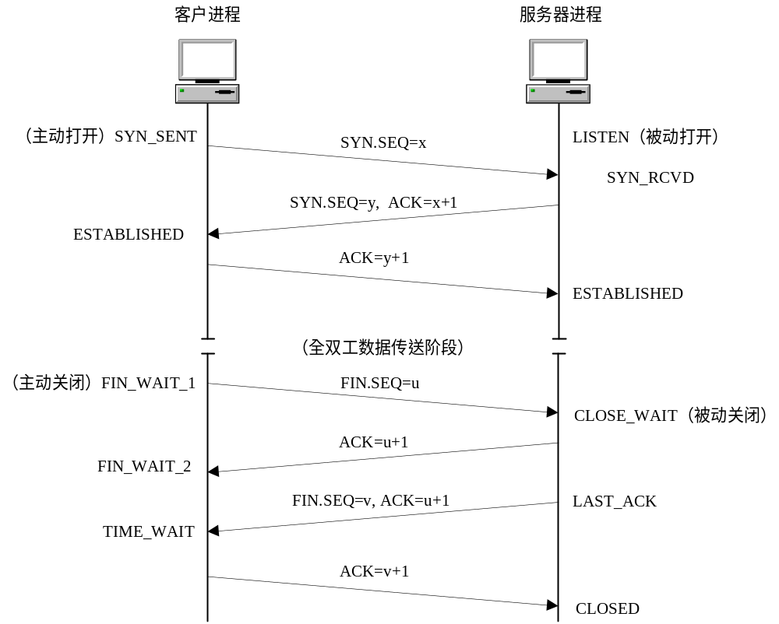

Slide 158
8.7 IPV6基础
Internet网络在飞速发展， 32比特的IP地址已经满足不了对IP地址的需求。另外，当前的路由结构没有层次结构，从而导致路由表的规模不断增加。
许多组织和研究人员针对当前IP版本存在的问题提出了解决方法，以适应未来IP发展的要求，即IPv6。

Slide 159
10.7.1 IPv6报头
IPv6仍支持无连接的传送，但将协议数据单元PDU称为分组，而不是IPv4的数据报。

Slide 160


Slide 161
版本（version）：占4bit
通信类别（traffic class）：占8bit
流标号（flow label）：占20bit，IPv6一个新的机制是支持资源预分配，并且允许路由器将每一个数据报与一个给定的资源分配相联系。IPv6提出流（flow）的抽象概念，所谓“流”就是互联网络上从特定源点到特定终点（单播或多播）的一系列数据报

Slide 162
有效载荷长度（payload length）：占16blt。
下一个报头（next header）。占8bit。它相当于IPv4的协议字段或可选字段。
源地址。占128bit。是数据报的发送站的IP地址。
目的地址。占l28bit。是数据报的接收站的IP地址。

Slide 163
10.7.2 IPv6扩展报头
IPv6 将原来IPv4报头中选项的功能都放在扩展报头中，并将扩展报头留给路径两端的源站和目的站的主机来处理，而数据报途中经过的路由器都不处理这些扩展报头（只有一个报头例外，即逐跳选项扩展报头），这样就大大提高了路由器的处理效率。

Slide 164
10.7.3 IPv6地址
IPv6的128位地址是以16位为一分组，每个16位分组写成4个十六进制数，中间用冒号分隔，称为冒号分十六进制格式。例:21DA:00D3:0000:2F3B:02AA:00FF:FE28:9C5A 是一个完整的IPv6地址。

Slide 165
某些地址中可能包含很长的零序列，为进一步简化表示法，还可以将冒号十六进制格式中相邻的连续零位合并，用双冒号“::”表示。“::”符号在一个地址中只能出现一次，该符号也能用来压缩地址中前部和尾部的相邻的连续零位。
例如地址1080:0:0:0:8:800:200C:417A，0:0:0:0:0:0:0:1，0:0:0:0:0:0:0:0分别可表示为压缩格式1080::8:800:200C:417A，::1，::

Slide 166
10.7.4 IPv6地址类型
IPv6地址是独立接口的标识符，所有的IPv6地址都被分配到接口，而非节点。由于每个接口都属于某个特定节点，因此节点的任意一个接口地址都可用来标识一个节点。IPv6有三种类型地址：

Slide 167
1．单点传送（单播）地址 ：一个IPv6单点传送地址与单个接口相关联。
2．多点传送（组播）地址：一个多点传送地址标识多个接口。发给组播地址的包传送到该地址标识的所有接口上。IPv6协议不再定义广播地址，其功能可由组播地址替代。

Slide 168
3．任意点传送（任播）地址：一个 IPv6任意点传送地址被分配给一组接口（通常属于不同的节点）。

